Slide 1
LIBAN
A la découverte du …
COMMENCER LE QUIZ

Slide 2
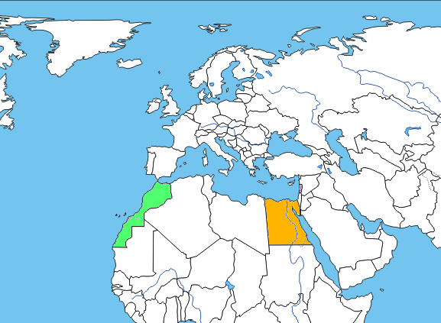
1. Trouve le Liban.
RÉPONSE
a
c
b

Slide 3
2. À l’ouest du Liban, il y a …
RÉPONSE
a
l‘océan Indien
c
la mer Noire
la mer Méditerranée
b

Slide 4
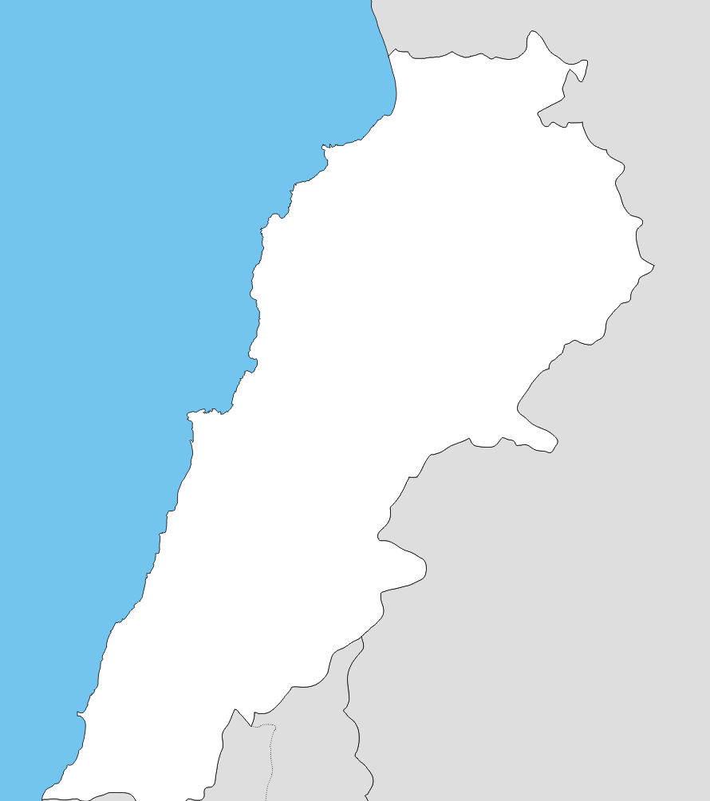
3. Un voisin du Liban s’appelle …
RÉPONSE
a
la Syrie
c
la Grèce
b
l’ Égypte

Slide 5
4. En France, il est 22 h. Au Liban, il est …
RÉPONSE
a
12 heures
c
23 heures
b
15 heures

Slide 6
5. La capitale du Liban s’appelle …
RÉPONSE
a
Istanbul
c
Beyrouth
b
Téhéran

Slide 7
6. L’arbre au centre du drapeau libanais est …
RÉPONSE
a
un cèdre
c
un palmier
b
un cactus

Slide 8
7. Au Liban, la langue officielle est …
RÉPONSE
a
le français
Salut !
b
l’arabe
c
l’anglais
¡مرحبا
Hi!

Slide 9
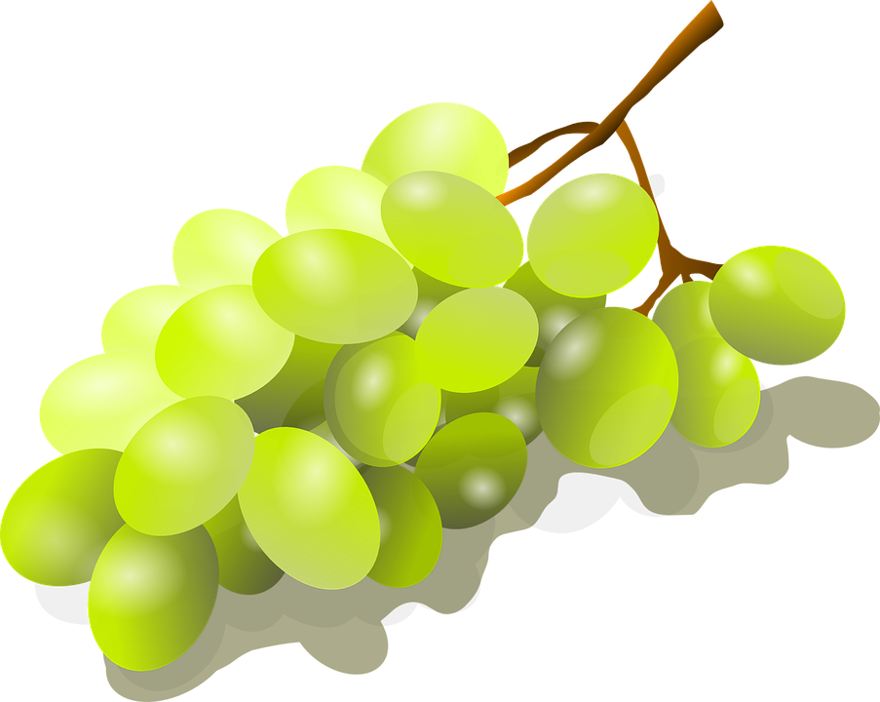
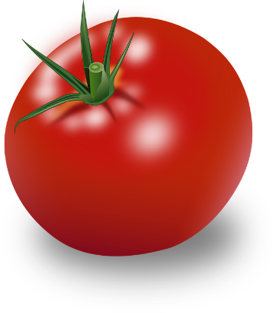
8. Au Liban, il y a beaucoup de vignes avec …
RÉPONSE
a
du raisin
b
des fraises
c
des tomates

Slide 10
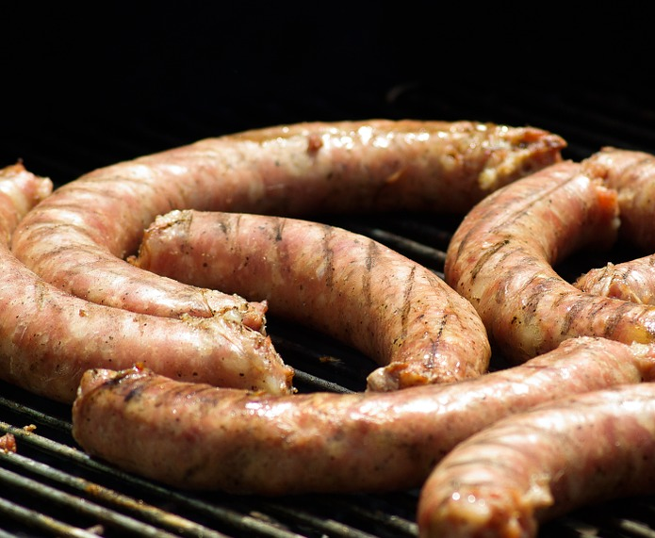
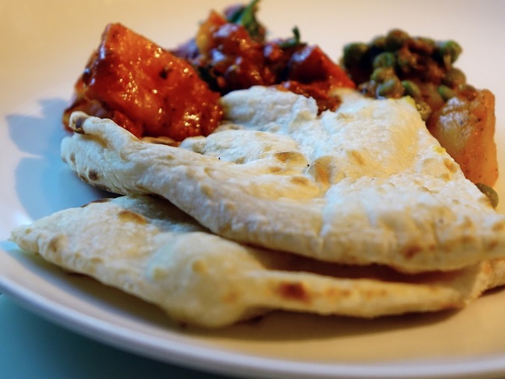
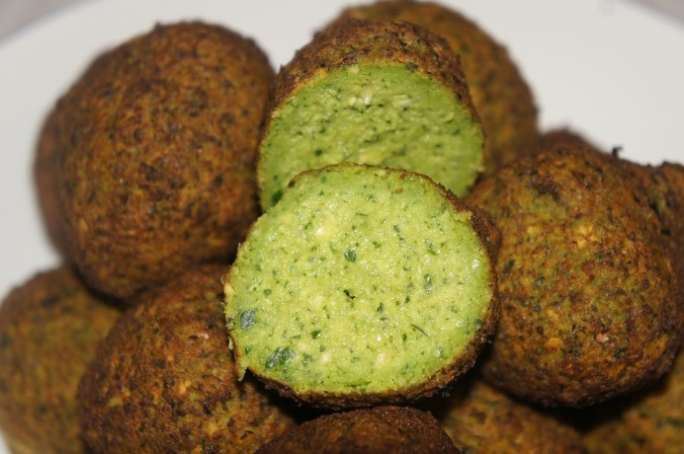
9. Trouve un plat typique du Liban.
RÉPONSE
a
Les chipolatas
b
Les naans
c
Les fallafels

Slide 11
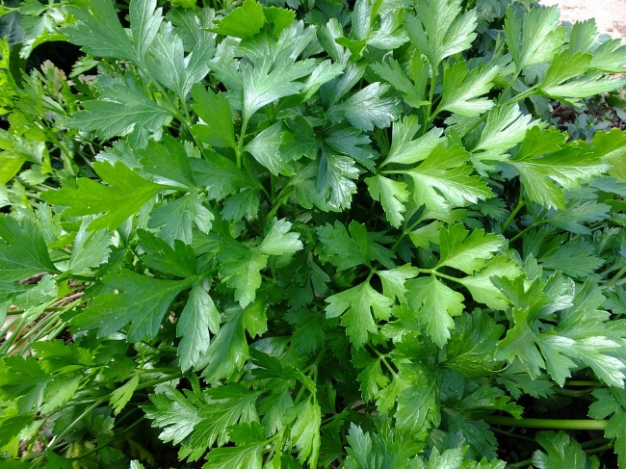
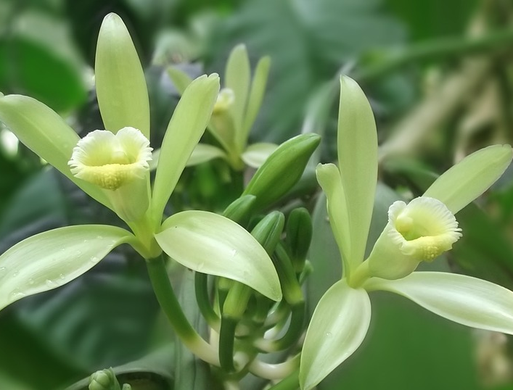
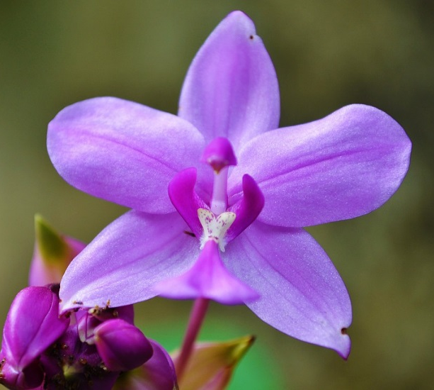
10. Le taboulé libanais est une salade mélangée, avec …
RÉPONSE
a
du persil
b
de la vanille
c
des fleurs

Slide 12
RÉPONSES

Slide 13
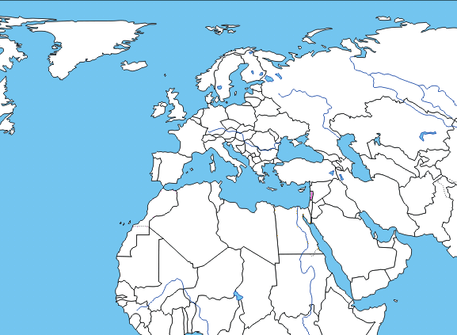
1. Trouve le Liban.
Question 2
c

Slide 14
2. À l’ouest du Liban, il y a …
Question 3
la mer Méditerranée
b

Slide 15
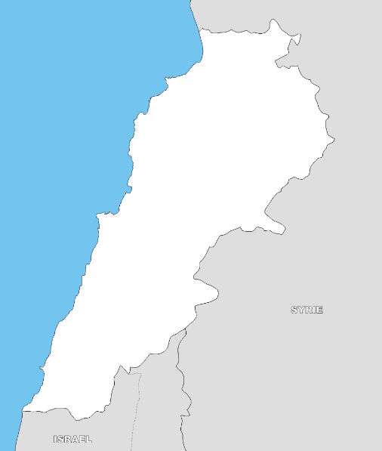
3. Un voisin du Liban s’appelle …
Question 4
a
la Syrie

Slide 16
4. En France, il est 22 h. Au Liban, il est …
Question 5
c
23 heures

Slide 17
5. La capitale du Liban s’appelle …
Question 6
c
Beyrouth

Slide 18
6. L’arbre au centre du drapeau libanais est …
Question 7
a
un cèdre

Slide 19
7. Au Liban, la langue officielle est …
Question 8
b
l’arabe
¡مرحبا

Slide 20
8. Au Liban, il y a beaucoup de vignes avec …
Question 9
a
du raisin

Slide 21
9. Trouve un plat typique du Liban.
Question 10
c
Les fallafels

Slide 22
10. Le taboulé libanais est une salade mélangée, avec …
FIN
a
du persil

Slide 23
LIBAN
Le voyage au
est terminé !

